Slide 1
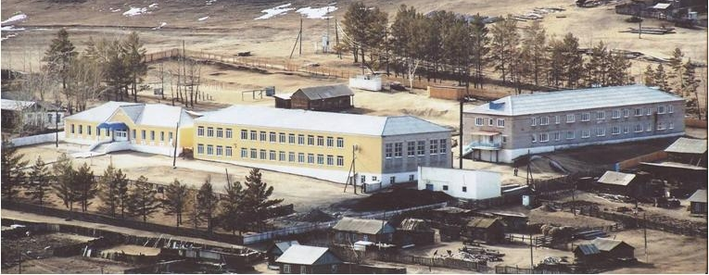
«Школьная библиотека – современный медиацентр»
МОУ «Сахюртинская СОШ»

Slide 2
То, как школа использует свою библиотеку, показывает, что в ней
понимают под образованием
Дж. Р. Браун, консультант
Международной ассоциации школьных библиотек
В любую эпоху библиотека - самый точный барометр интеллектуальной жизни общества. Изначальная функция библиотеки - сохранение и передача культурного наследия от поколения к поколению.
Именно библиотека, сосредоточившая в своих фондах прошлое, настоящее, будущее ответственна за духовно-нравственное воспитание, формирование исторического сознания детей.
Научить самостоятельно мыслить может, в первую очередь, библиотека. Чтение, конечно, не может стать единственным содержанием духовного самосознания, но первый читательский опыт во многом определяет дальнейшую жизнь ребёнка.

Slide 3
Аюшиева Маргарита Батоцыреновна – педагог -библиотекарь

Slide 4
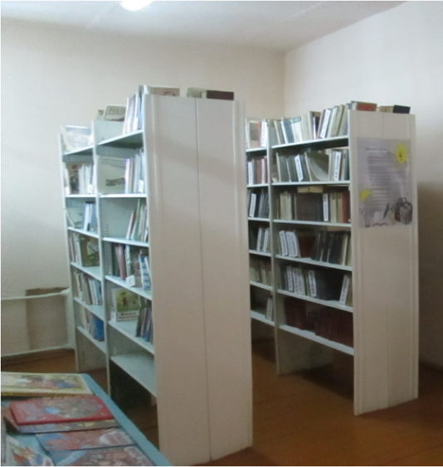
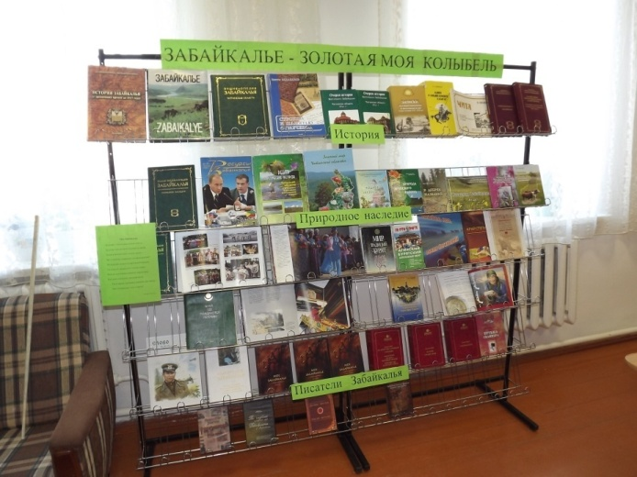
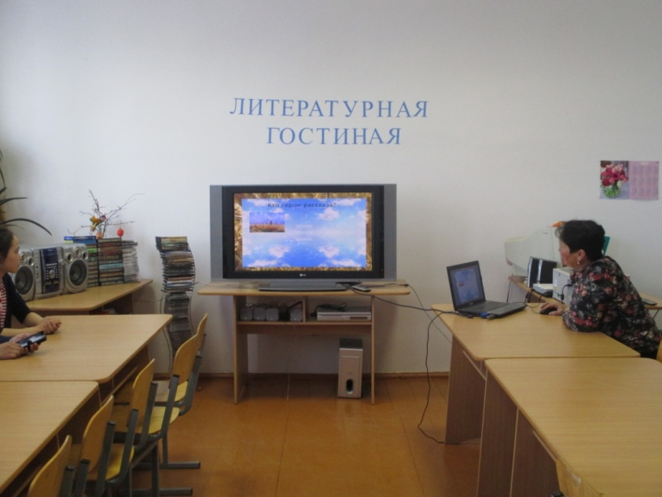
Библиотека – храм души и духа!» В. Удалов
Общий фонд библиотеки – 8566 экз.
Естественные и прикладные науки – 366
Общественные и гуманитарные науки – 1549
Художественная литература – 3251
Учебники – 2694
Диски CD – 31 Аудиоматериалы – 15
Универсальная литература – 271
Краеведческая литература – 324

Slide 5
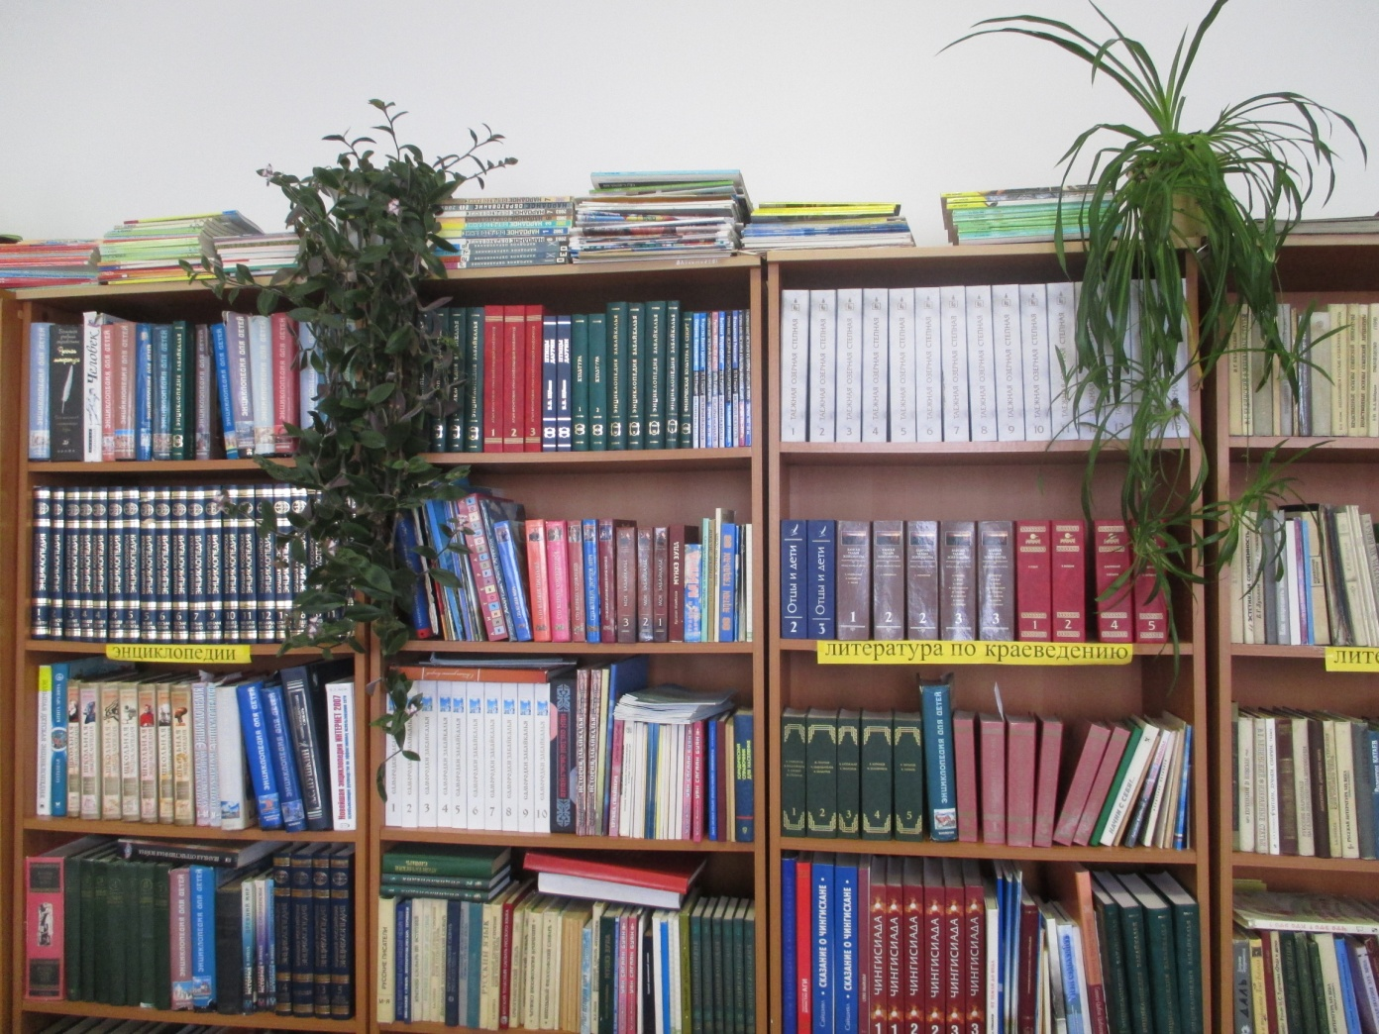
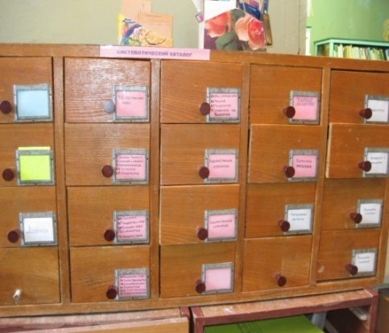
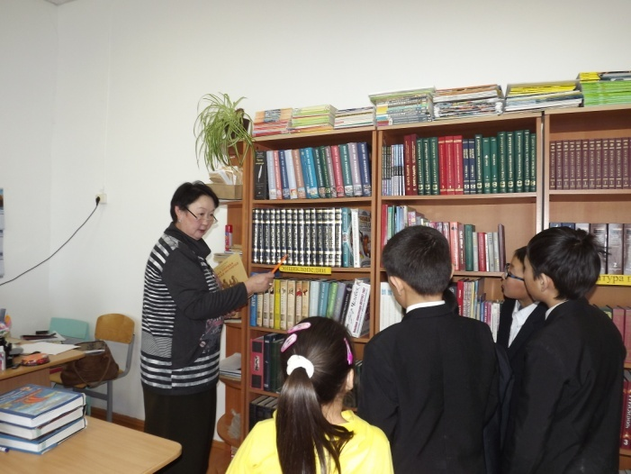
Справочный аппарат библиотеки:
* Систематический каталог.
* Картотека учебников.
* Тематическая картотека.
* Методические разработки.
Каталоги
Справочная литература

Slide 6
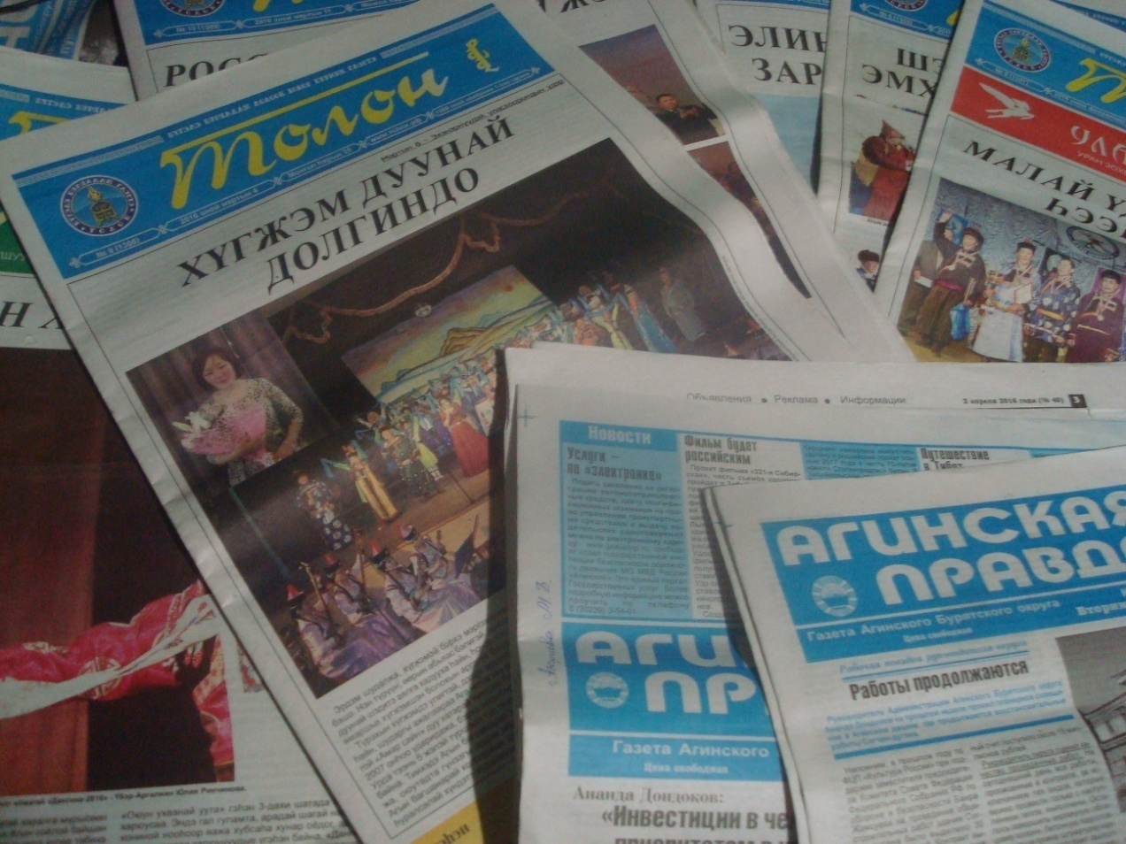
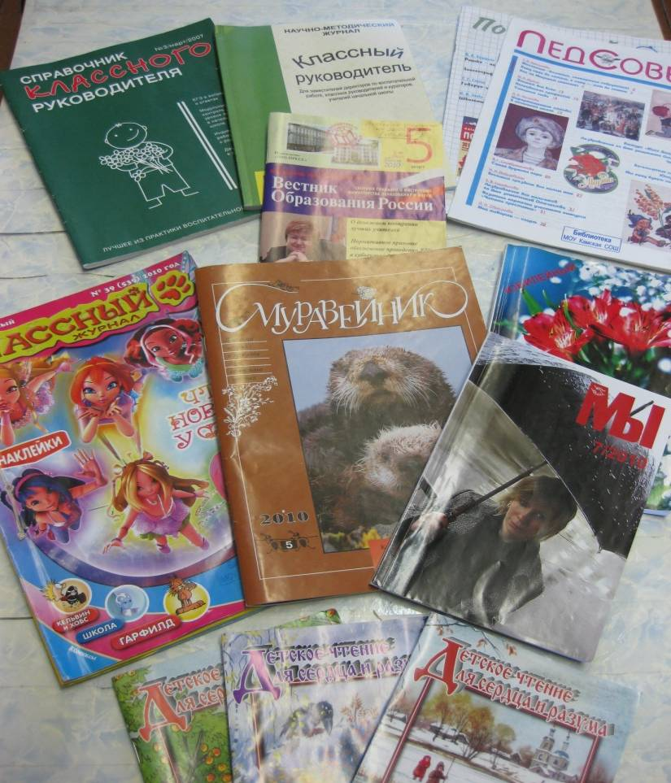
Библиотека получает газеты и журналы для пользователей.
Журналы: «Вестник образования », «Директор школы», «Заместитель директора по воспитательной работе»,
Газеты: «Агинская правда», «Толон», «Учительская газета»
Классные руководители выписывают журналы «Классный руководитель» и «Справочник классного руководителя» , которые хранятся в библиотеке.

Slide 7
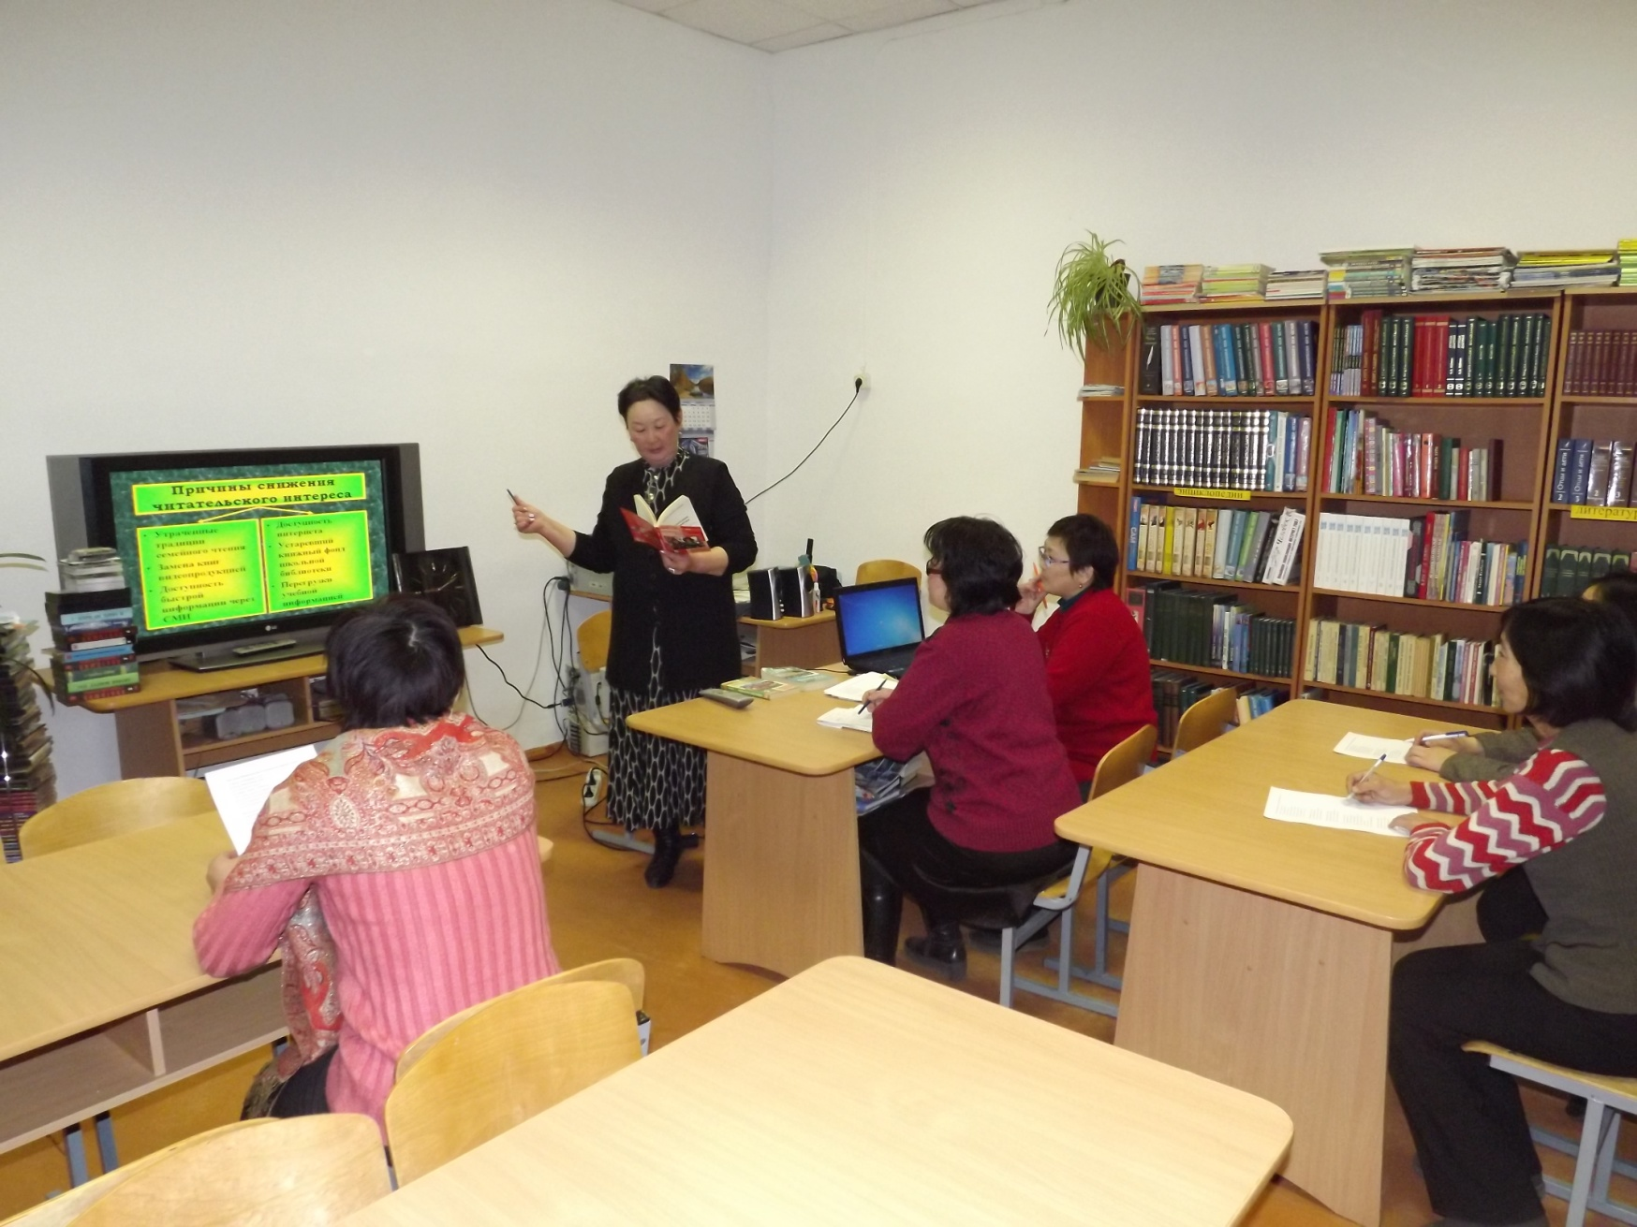
Читальный зал для обслуживания читателей имеет 20 мест

Slide 8
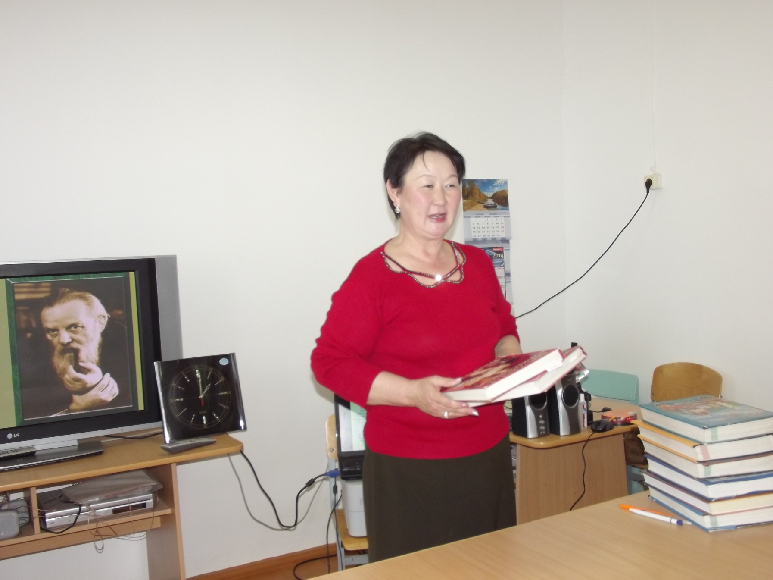
Автоматизация и техническое оснащение библиотеки.
Notes:
Автоматизация и техническое оснащение библиотеки

Slide 9
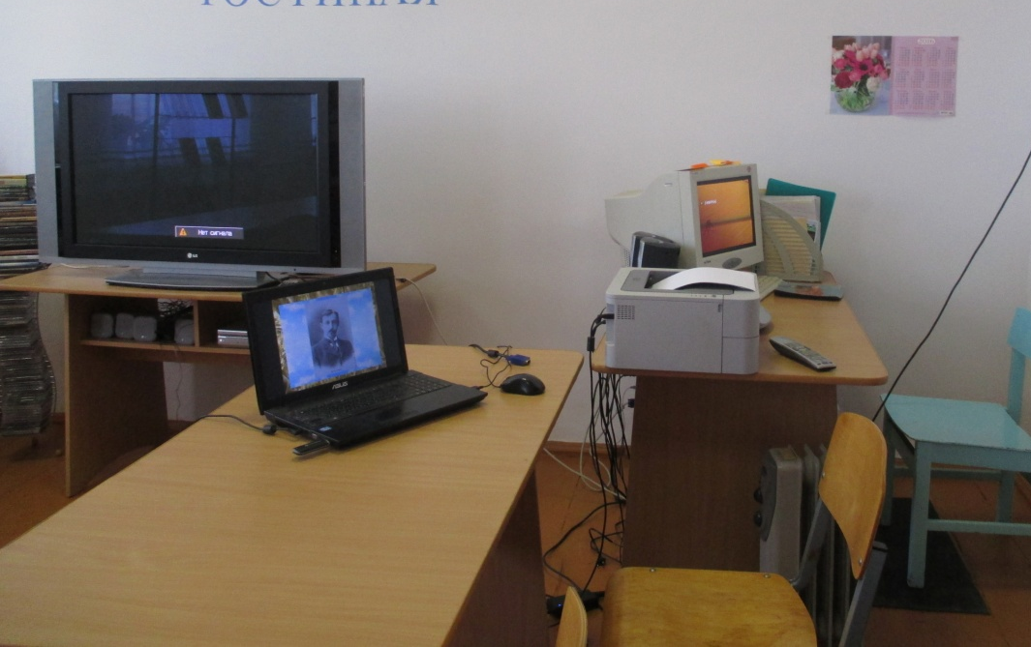
От школьной библиотеки к школьному информационно-методическому центру

Slide 10
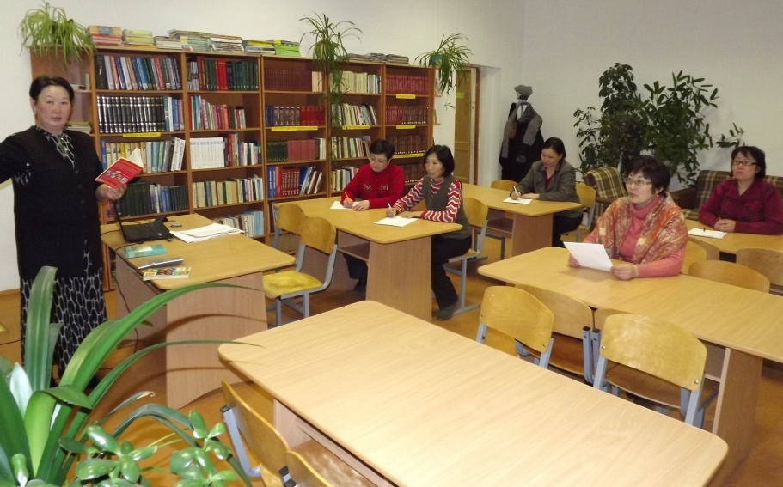
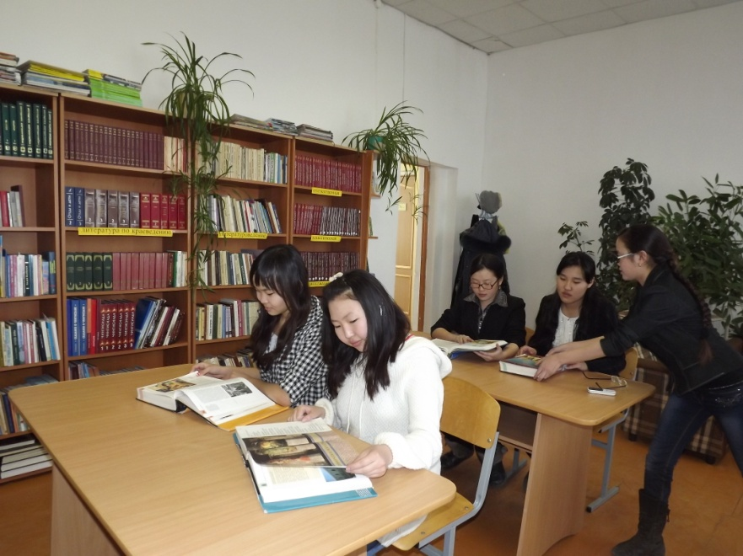
Миссия медиатеки
Обеспечение открытого доступа пользователям ко всем видам носителей информации.
Формировать у учащихся самостоятельную активность по поиску информации.

Slide 11
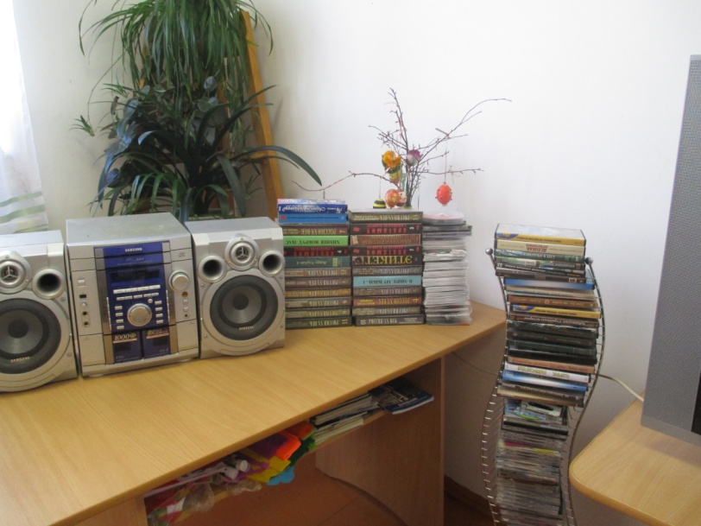
Структура медиатеки
Библиотека
Видеотека
Фонотека
Компьютерная зона

Slide 12
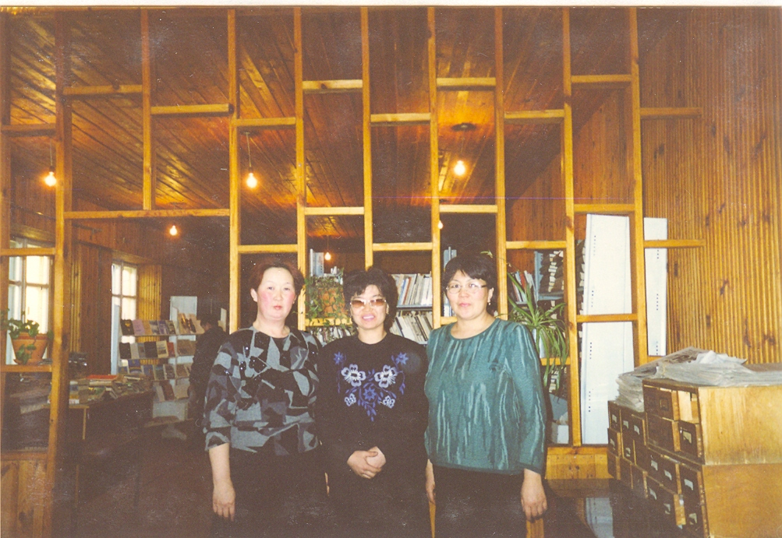
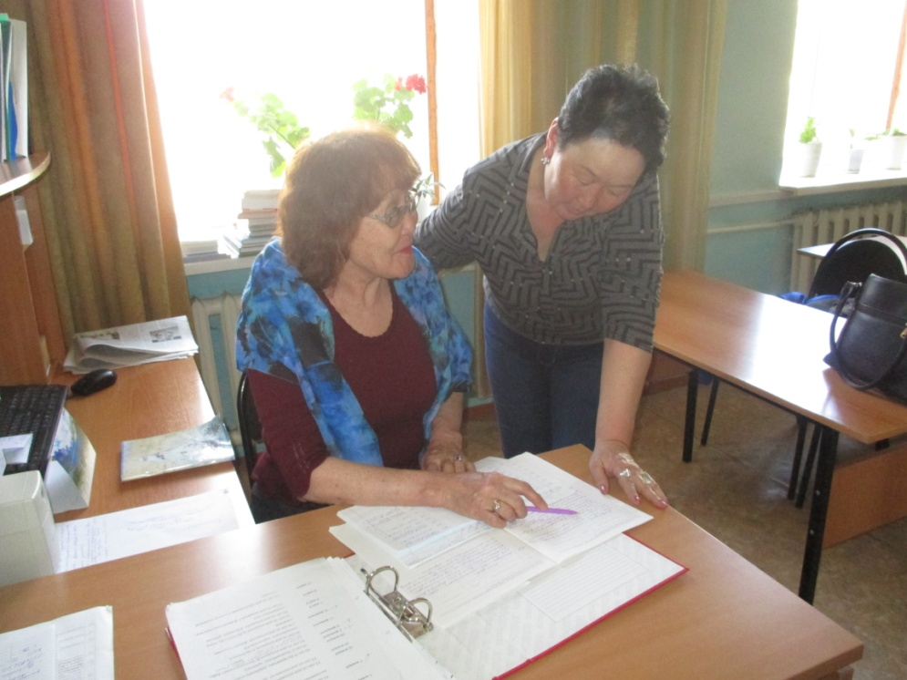
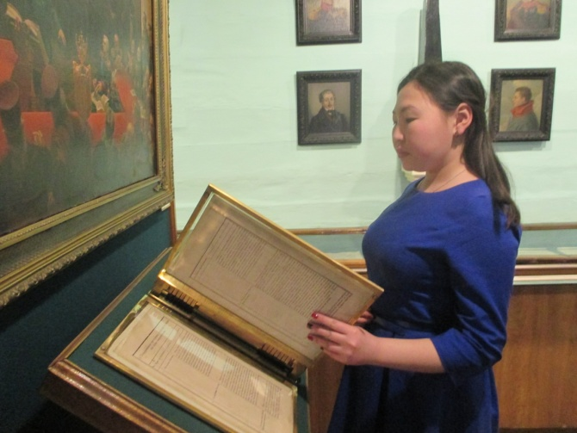
Интеллектуальный клуб «Умники и умницы» начал действовать в 1999-2000 учебном году по инициативе библиотекаря школы Аюшиевой М.Б. и учителя русского языка и литературы Бадмаевой Ч.Ц., библиотекаря филиала ЦБС, Дашидондоковой М.Ш.
Школьная библиотека поддерживает тесную связь с краевой библиотекой имени Цыбена Жамцарано. Консультация методиста Гонгоровой Н.Ц
Социальные партнеры:
Сельская библиотека
МУК СДК с. Сахюрта
Краевая библиотека им.
Ц. Жамцарано
Детский сад МДОУ «Чебурашка»
Краевая библиотека имени А.С Пушкина.
Отдел редких книг.
Выезд на декабристские чтения 2021 г

Slide 13
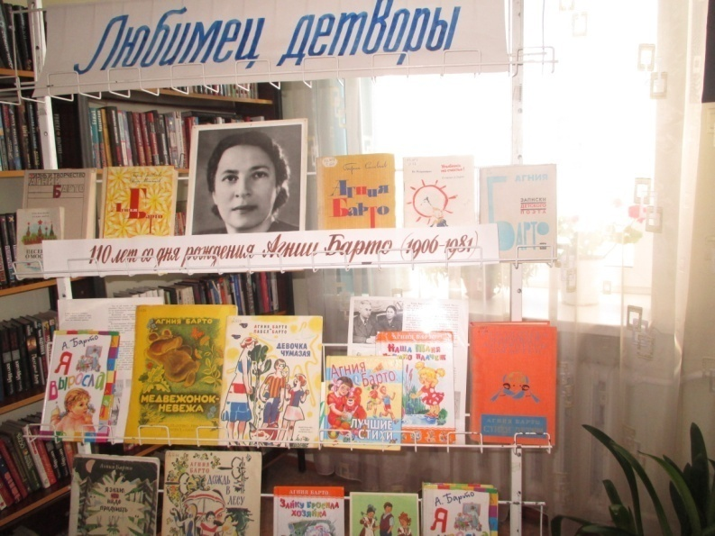
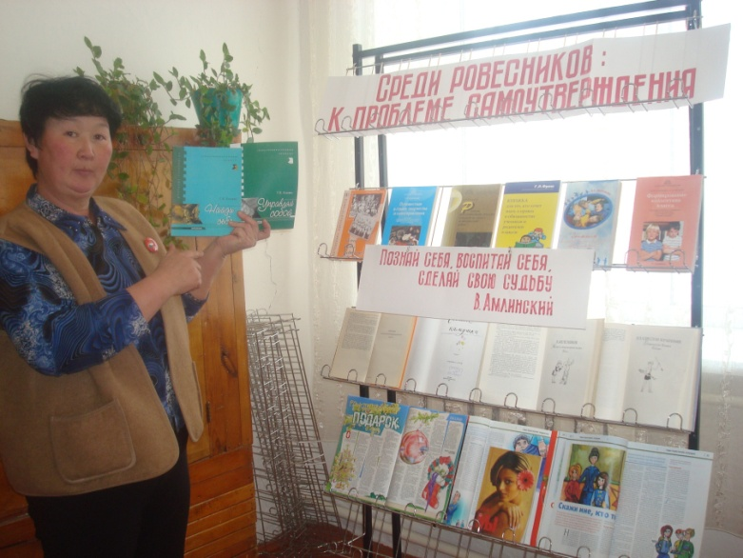
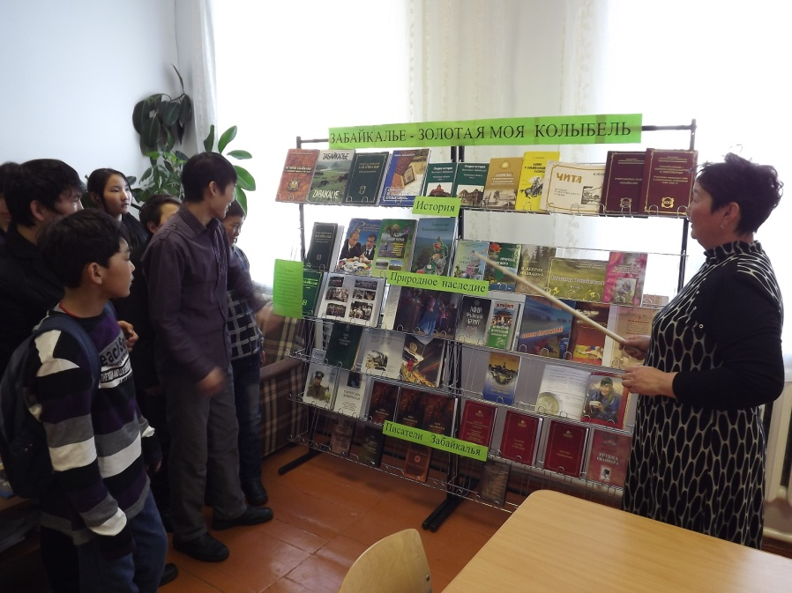
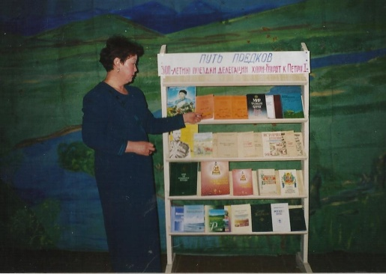
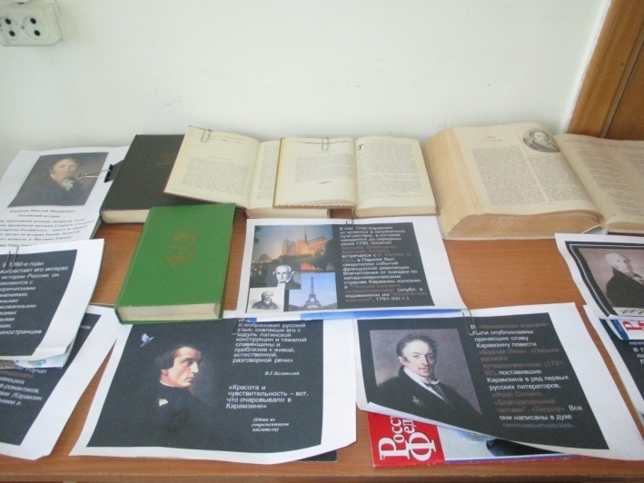
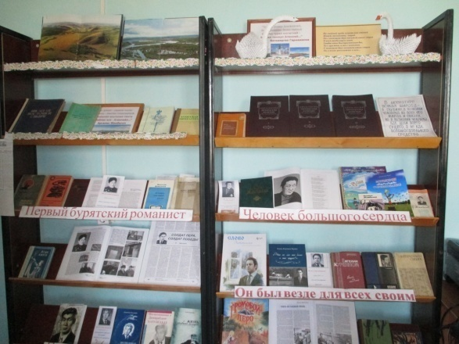
Выставочная деятельность

Slide 14
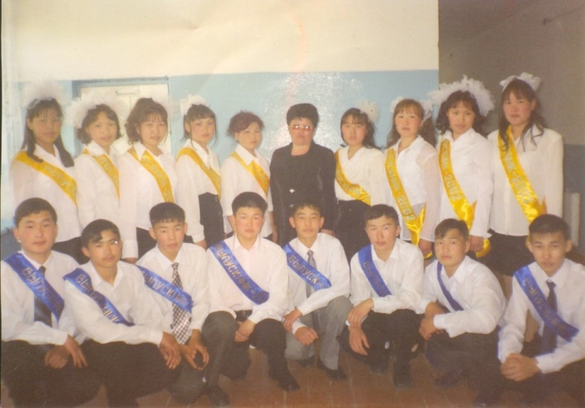
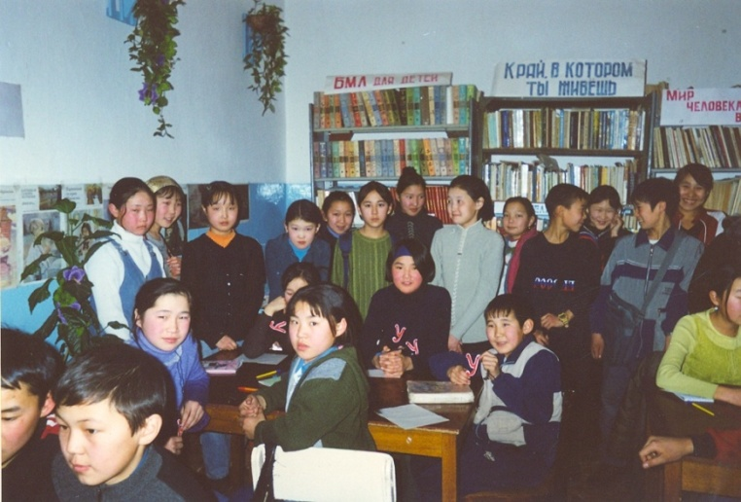
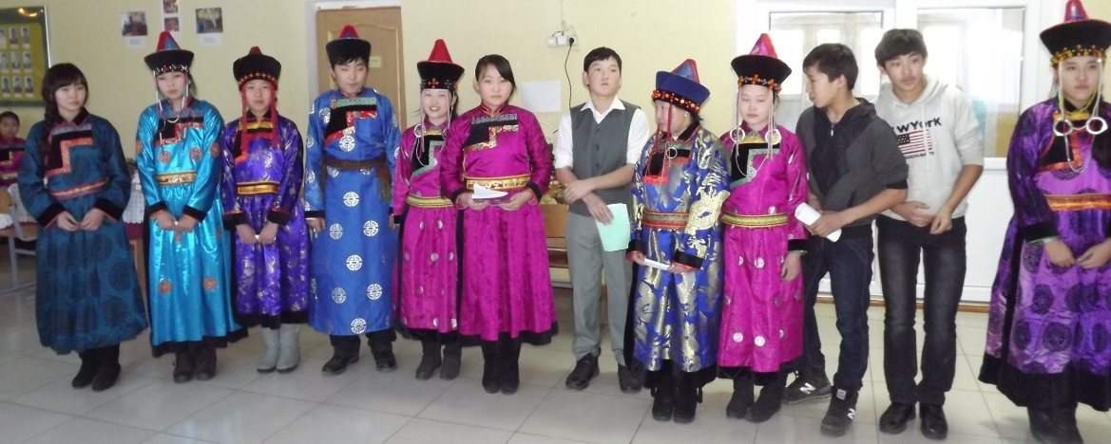
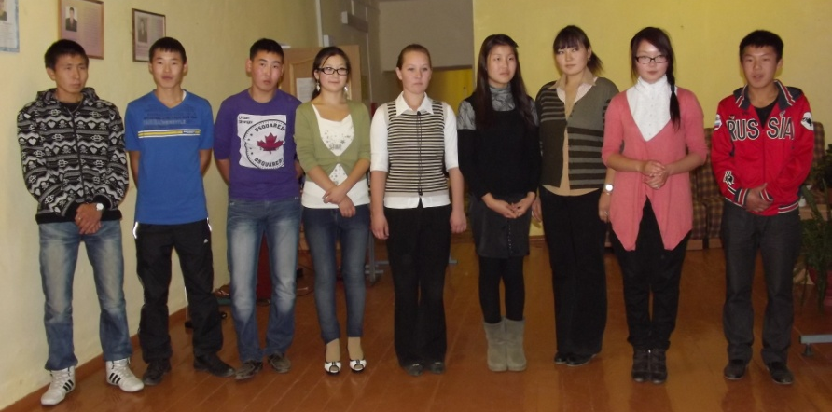
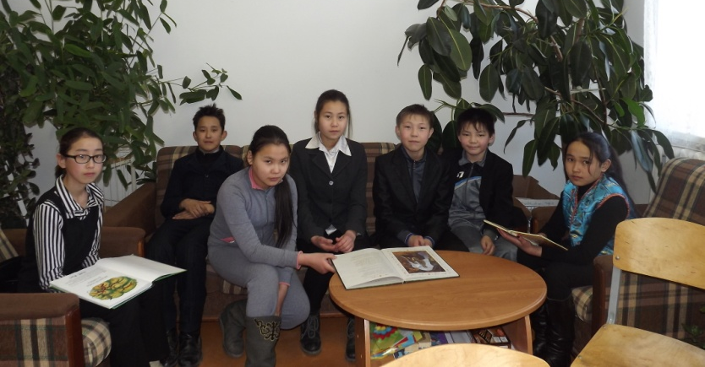
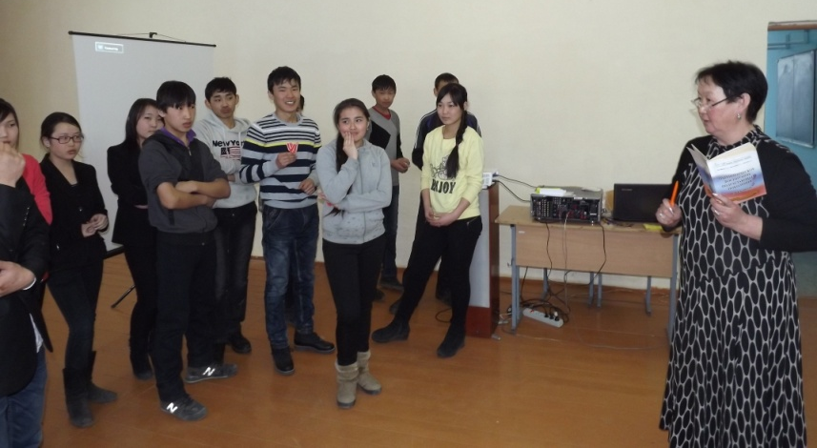
Мероприятия разных лет.
Notes:
Члены клуба «Хозяюшка»

Slide 15
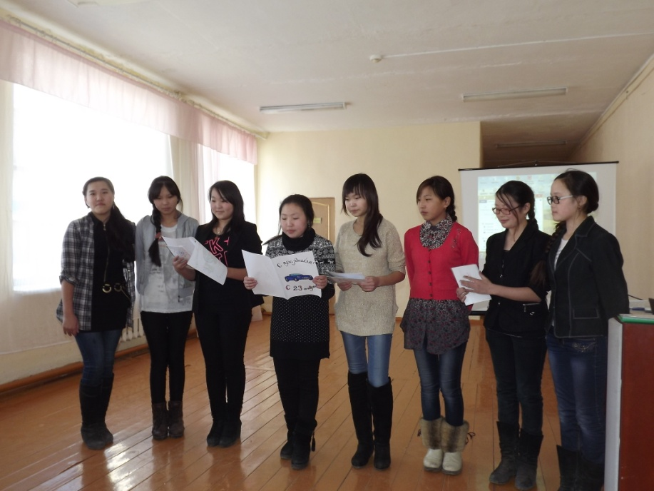
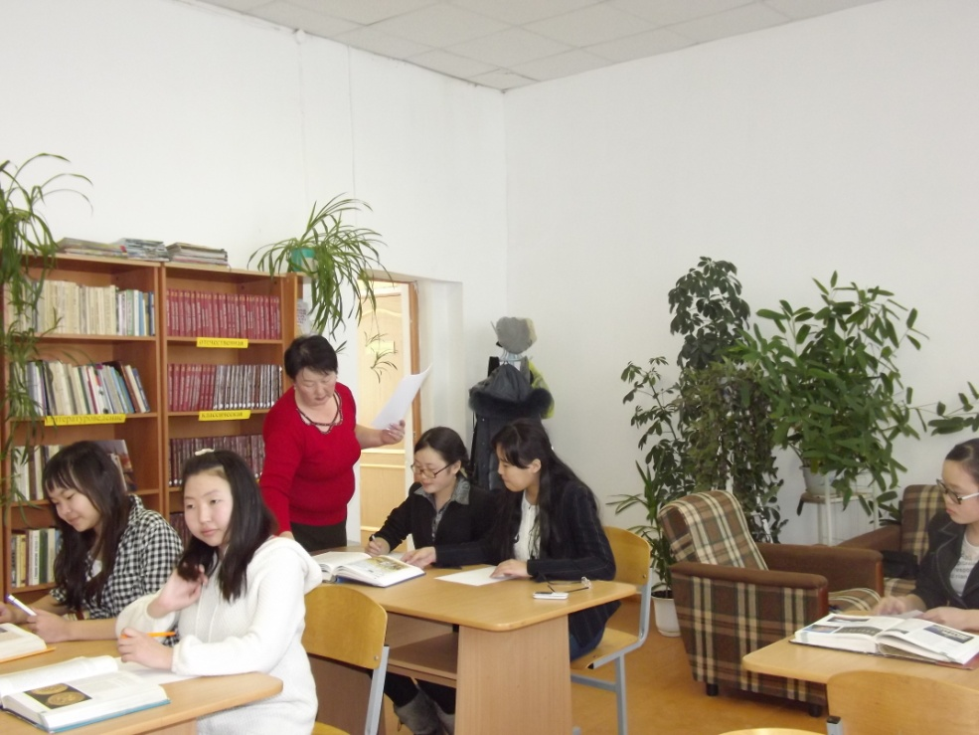
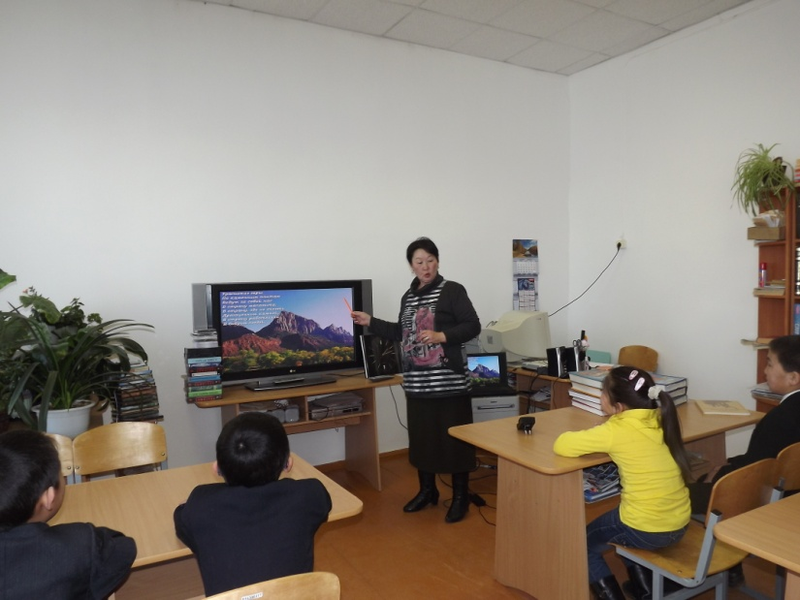
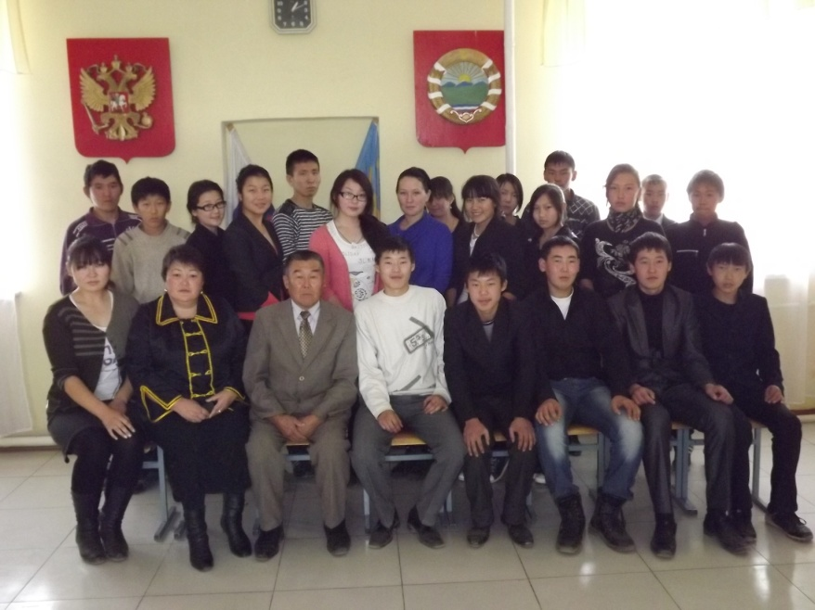
Традиционные мероприятия,
проводимые библиотекой:
Конкурс презентаций
Неделя книги
Библиотечные видеоуроки
Встреча с интересными людьми

Slide 16
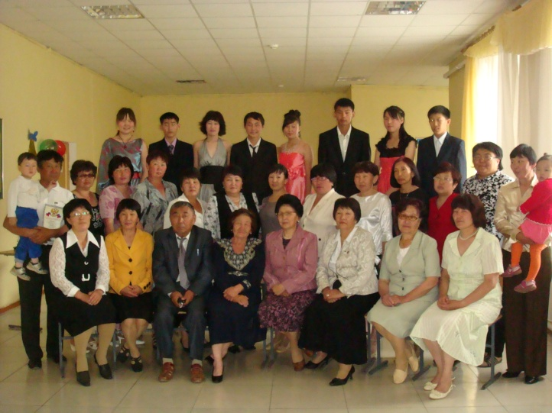
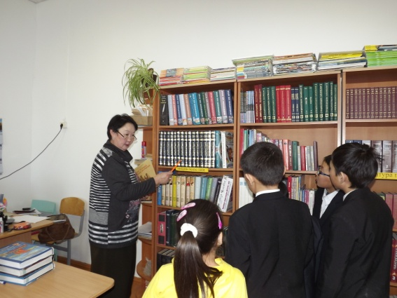
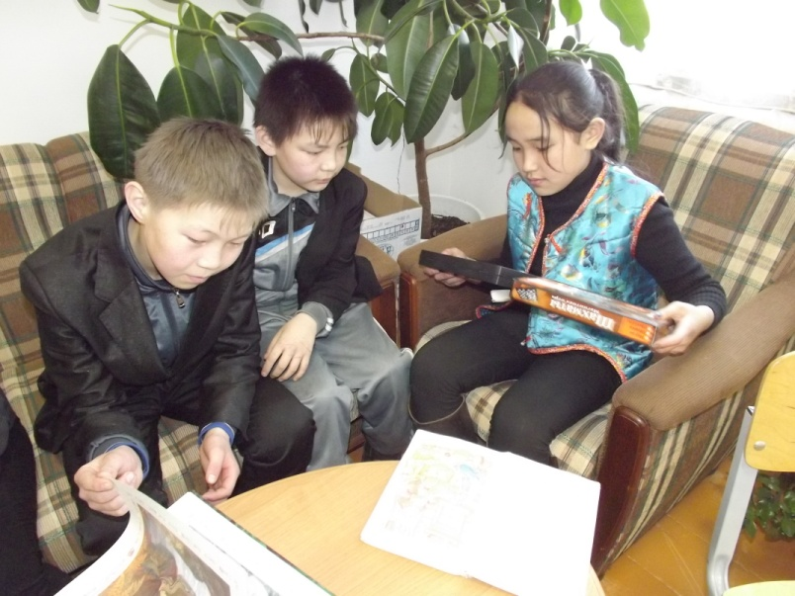
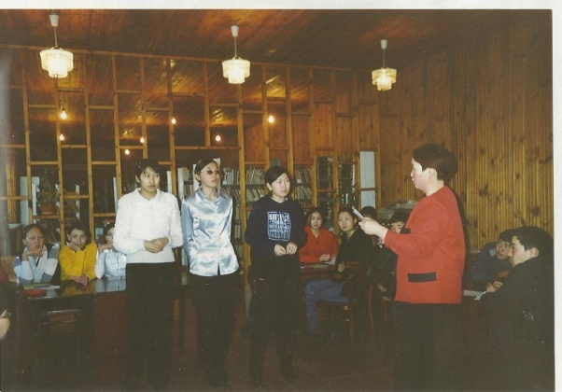
Мероприятия, посвященные знаменательным и юбилейным датам.
Notes:
Мероприятия, посвященные знаменательным и юбилейным датам.

Slide 17
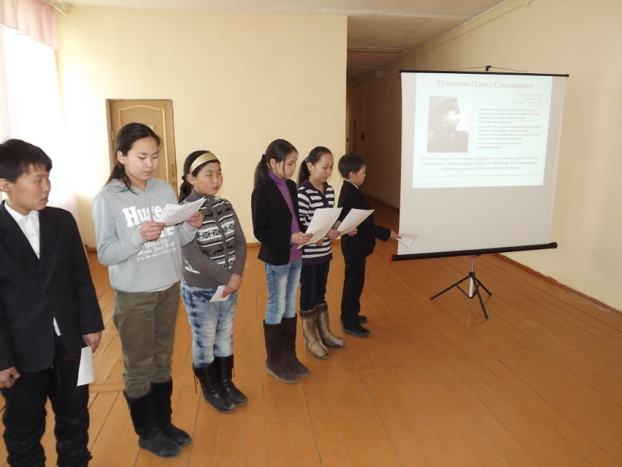
Модель библиотеки как информационный центр
Конкурсная итоговая игра с
библиотекарем
Групповая защита
Изучение и анализ информации
Презентация материала

Slide 18
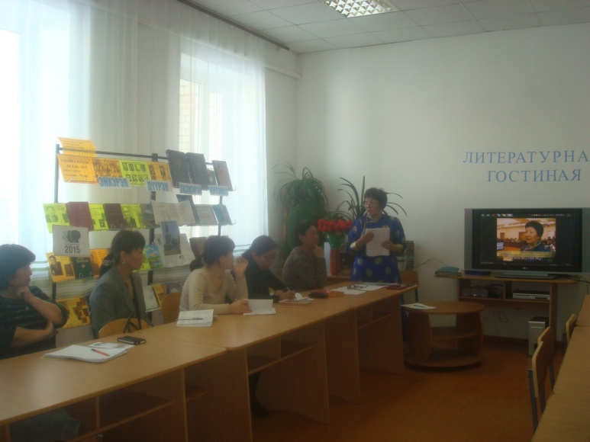
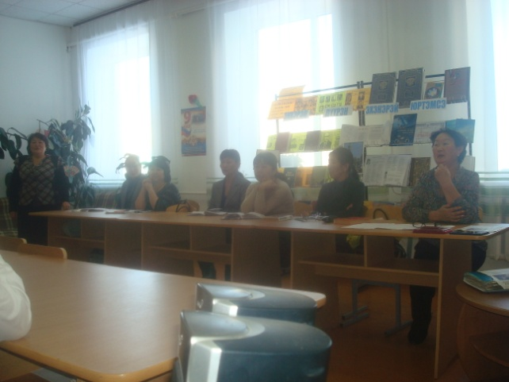
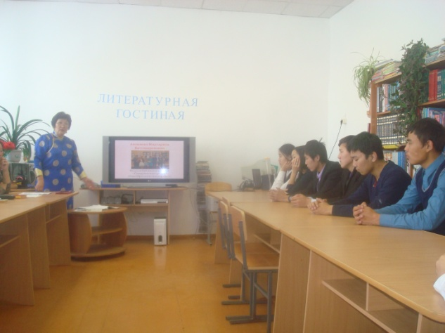
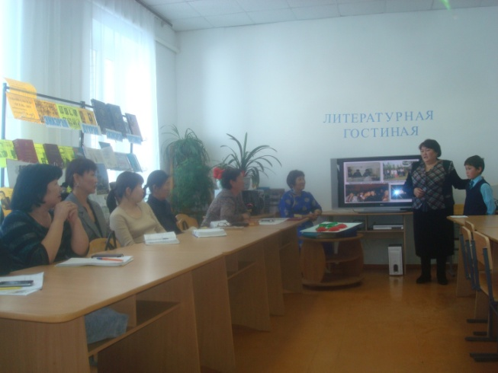
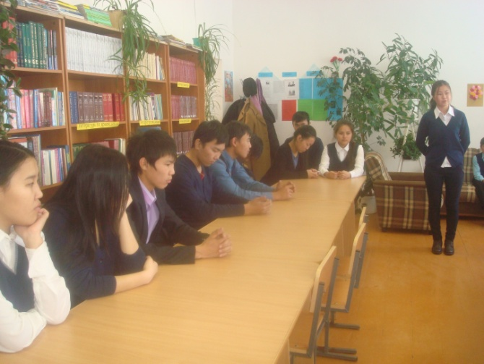
Модель библиотеки как литературная гостиная

Slide 19
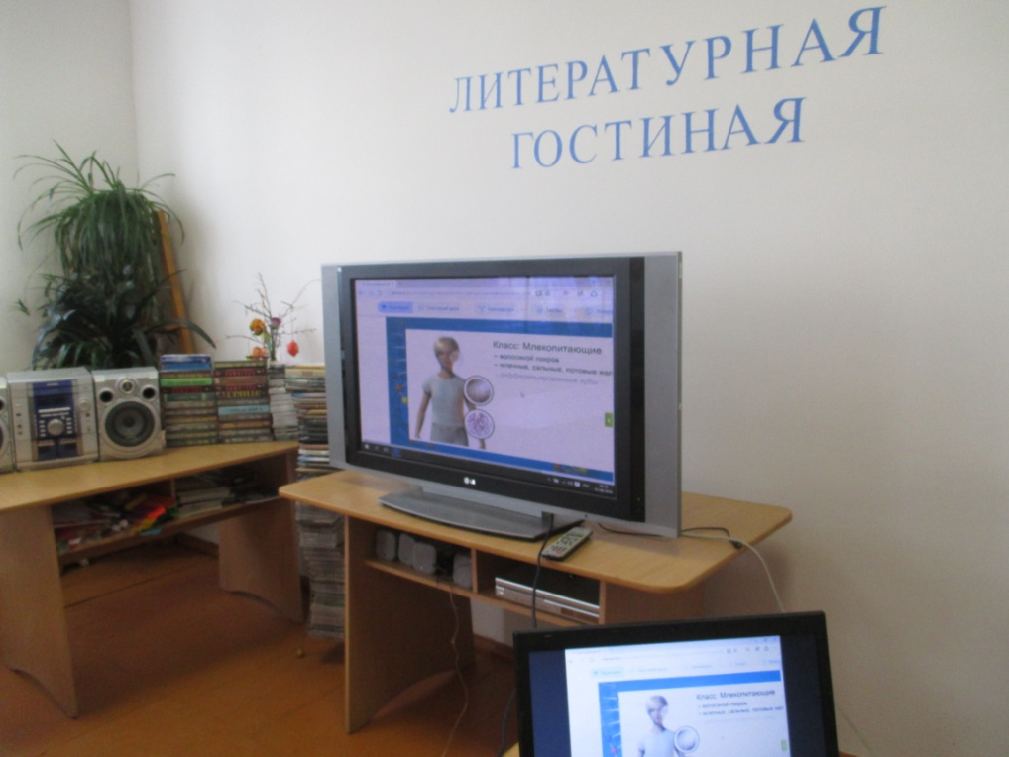
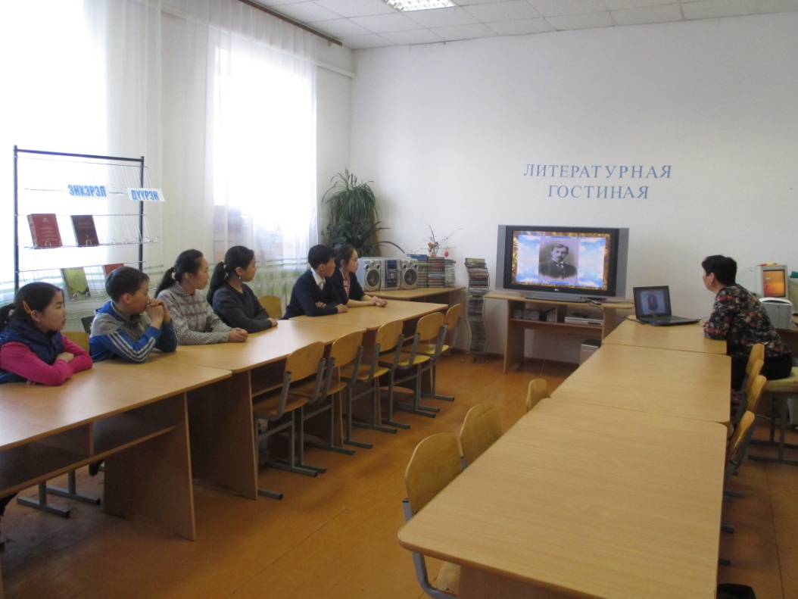

Slide 20
Библиотека как конференц-зал

Slide 21
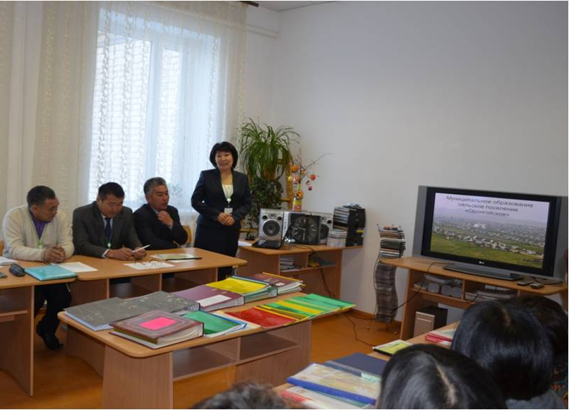
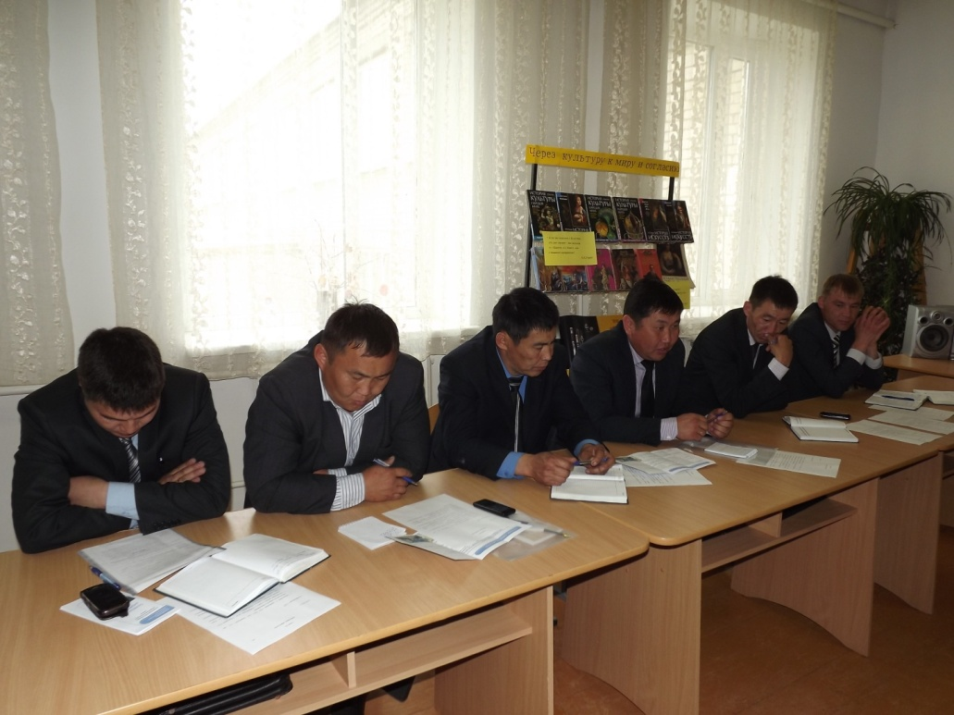
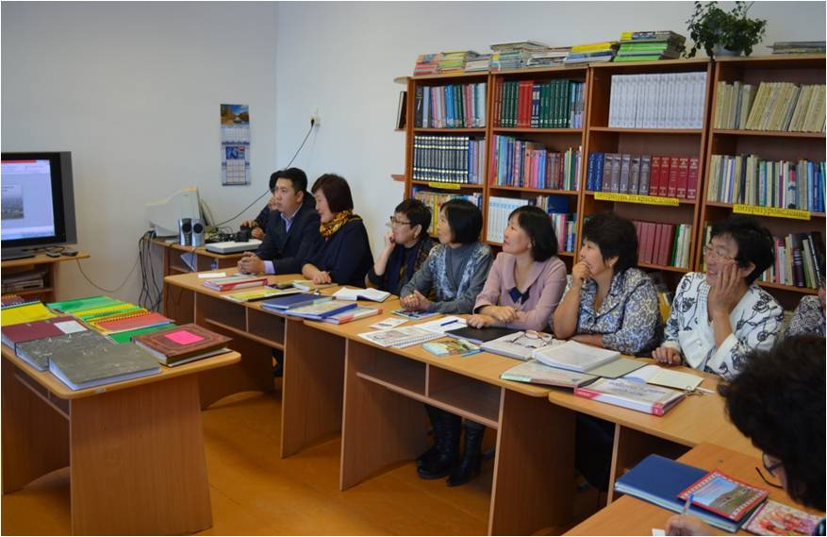
Совещание директоров Агинского района. Май 2022 года
БОП Оронгойской СОШ Иволгинского района Республики Бурятия , 2022 г

Slide 22
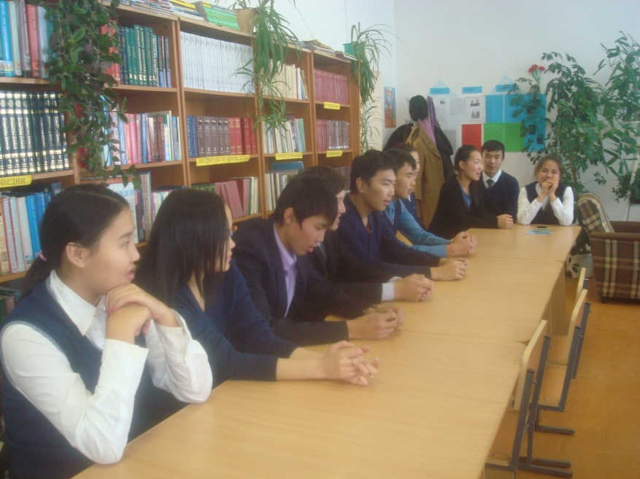
Встречи с успешными людьми

Slide 23
Зона отдыха
Notes:
Экологический уголок

Slide 24
«Пока жива библиотека – жив народ, умрет она – умрет наше прошлое и будущее»
Д.С. Лихачев

